Slide 1
网络编程
——实验课
2024년 2학기
20241104
©1998-2003 아주대학교 정보통신대학 All rights reserved.

Slide 2
课件导航
1. 实验任务介绍：1-3
2. 并发服务器实验(第一部分)：4-23
3. 并发服务器实验(第二部分)：24-42
©1998-2003 아주대학교 정보통신대학 All rights reserved.

Slide 3
本周实验课任务
1. 完成并发服务器(第一部分)实验并检查
  包括4-1，4-2，4-3
2. 完成1的，可以做自己的项目。
注意：第三节课下课(16:50)后，做完第一项任务的同学可以结束本次实验课。
©1998-2003 아주대학교 정보통신대학 All rights reserved.

Slide 4
网络编程实验
并发服务器(第一部分)
2024年 第2学期
©1998-2003 아주대학교 정보통신대학 All rights reserved.

Slide 5
并发服务器(第一部分)
4-1：基于thread(线程)的并发服务器实验
4-2：基于Select(选择)的并发服务器实验
4-3：多线程客户端编程
©1998-2003 아주대학교 정보통신대학 All rights reserved.

Slide 6
实验4-1：
基于thread(线程)的并发服务器实验
©1998-2003 아주대학교 정보통신대학 All rights reserved.

Slide 7
实验4-1-1(线程并发服务器分析)
在个人电脑上执行
  分析提供的tcp_thread_echo_server.py程序
  在个人电脑上执行：
    执行服务器程序
    执行客户端程序
  确认操作
    确认正常操作
    分步骤执行
个人执行，不需要助教确认
©1998-2003 아주대학교 정보통신대학 All rights reserved.

Slide 8
实验4-1-2(线程并发服务器修改1)
程序修改
  修改1：在客户端连接设置时，修改为输出以下内容：
  <IP地址>：该客户端的 IP 地址
  <端口号>：该客户端的端口号
  <当前时间>：新客户端连接的时间
  <连接时间>：该客户端已连接的时间
客户端 (<IP地址>:<端口号>) 已连接。（<当前时间>）
**** 目前已连接的客户端数量：<N>
[1] 客户端 1 (<IP地址>:<端口号>): 连接时间 (<连接时间>)
[2] 客户端 2 (<IP地址>:<端口号>): 连接时间 (<连接时间>)
[3] …
[N] 客户端 N (<IP地址>:<端口号>): 连接时间 (<连接时间>)
©1998-2003 아주대학교 정보통신대학 All rights reserved.

Slide 9
实验4-1-2(线程并发服务器修改2)
程序修改
  修改2：在客户端连接结束时，修改为输出以下内容：
  <IP地址>：该客户端的 IP 地址
  <端口号>：该客户端的端口号
  <当前时间>：新客户端连接的时间
  <连接时间>：该客户端已连接的时间
客户端 (<IP地址>:<端口号>) 已断开连接。（<当前时间>）
**** 目前已连接的客户端数量：<N>
[1] 客户端 1 (<IP地址>:<端口号>): 连接时间 (<连接时间>)
[2] 客户端 2 (<IP地址>:<端口号>): 连接时间 (<连接时间>)
[3] …
[N] 客户端 N (<IP地址>:<端口号>): 连接时间 (<连接时间>)
©1998-2003 아주대학교 정보통신대학 All rights reserved.

Slide 10
实验4-1-2(助教确认)
直接实现确认
  听取学生的实现内容说明，并提出必要的问题
    必须确认学生是否亲自实现
    如有必要，提供 tcp_thread_echo_server.py 的原本，要求学生在现场进行相同的修改，以确认其亲自完成
  若判定为非亲自实现，仅是复制行为，将对本实验给予“F”评分
    今后无法进行实验（退场处理）
操作确认
  运行学生编写的服务器程序
  运行既有的 tcpEchoClient.py，按照以下步骤确认操作
    依次运行1个客户端程序至5个，确认修改1的状态
    结束已运行的3个客户端，确认修改2的状态
    新运行2个 tcpEchoClient.py，确认修改1的状态
    依次结束所有客户端，确认修改2的状态
©1998-2003 아주대학교 정보통신대학 All rights reserved.

Slide 11
实验4-2：基于select的并发服务器实验
©1998-2003 아주대학교 정보통신대학 All rights reserved.

Slide 12
实验4-2-1(Select并发服务器分析)
在个人电脑上执行
  分析提供的 tcp_select_echo_server.py
  在个人电脑上执行
    服务器程序运行
    客户端程序运行
  操作确认
    确认正常操作
    个别执行
个人执行，无需助教确认
©1998-2003 아주대학교 정보통신대학 All rights reserved.

Slide 13
实验4-2-2(Select并发服务器修改1)
程序修改
  修改1: 在客户端连接设置时，修改为输出以下内容：
  <IP地址>：该客户端的 IP 地址
  <端口号>：该客户端的端口号
  <当前时间>：新客户端连接的时间
  <连接时间>：该客户端已连接的时间
客户端 (<IP地址>:<端口号>) 已连接。（<当前时间>）
**** 目前已连接的客户端数量：<N>
[1] 客户端 1 (<IP地址>:<端口号>): 连接时间 (<连接时间>)
[2] 客户端 2 (<IP地址>:<端口号>): 连接时间 (<连接时间>)
[3] …
[N] 客户端 N (<IP地址>:<端口号>): 连接时间 (<连接时间>)
©1998-2003 아주대학교 정보통신대학 All rights reserved.

Slide 14
实验4-2-2(Select并发服务器修改2)
程序修改
  修改1: 在客户端连接结束时，修改为输出以下内容：
  <IP地址>：该客户端的 IP 地址
  <端口号>：该客户端的端口号
  <当前时间>：新客户端连接的时间
  <连接时间>：该客户端已连接的时间
客户端 (<IP地址>:<端口号>) 已断开连接。（<当前时间>）
**** 目前已连接的客户端数量：<N>
[1] 客户端 1 (<IP地址>:<端口号>): 连接时间 (<连接时间>)
[2] 客户端 2 (<IP地址>:<端口号>): 连接时间 (<连接时间>)
[3] …
[N] 客户端 N (<IP地址>:<端口号>): 连接时间 (<连接时间>)
©1998-2003 아주대학교 정보통신대학 All rights reserved.

Slide 15
实验4-2-2(助教确认)
直接实现确认
  听取学生的实现内容说明，并提出必要的问题
    必须确认学生是否亲自实现
    如有必要，提供 tcp_select_echo_server.py 的原本，要求学生在现场进行相同的修改，以确认其亲自完成
  若判定为非亲自实现，仅是复制行为，将对本实验给予“F”评分
    今后无法进行实验（退场处理）
操作确认
  运行学生编写的服务器程序
  运行既有的 tcpEchoClient.py，按照以下步骤确认操作
    依次运行1个客户端程序至5个，确认修改1的状态
    结束已运行的3个客户端，确认修改2的状态
    新运行2个 tcpEchoClient.py，确认修改1的状态
    依次结束所有客户端，确认修改2的状态
©1998-2003 아주대학교 정보통신대학 All rights reserved.

Slide 16
实验4-3：多线程客户端编程
©1998-2003 아주대학교 정보통신대학 All rights reserved.

Slide 17
实验4-3(概要)
目前编写的客户端程序
  消息发送后
  需等待服务器接收消息
    服务器接收消息后，客户端才能发送下一条消息
实验 4-3
  在客户端
    发送消息和
    接收消息
  修改为可同时执行
©1998-2003 아주대학교 정보통신대학 All rights reserved.

Slide 18
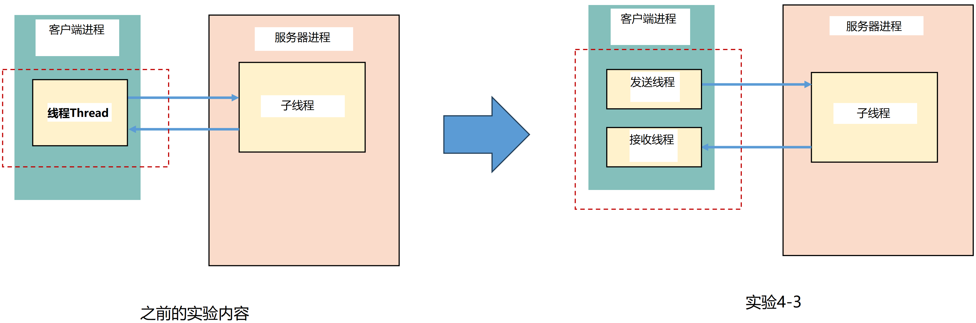
实验4-3(概要)
image
©1998-2003 아주대학교 정보통신대학 All rights reserved.

Slide 19
实验4-3(客户端部分修改)
使用提供的 tcpEchoClient.py 进行以下修改：
  使以下两种操作能够同时执行（利用线程）
    用于消息发送的线程
    用于消息接收的线程
  消息发送线程操作
    step 1：设置昵称
    step 2：输入消息
    step 3：聊天消息发送格式
      [昵称] 聊天消息
    返回 step 2
  消息接收线程操作
    原样输出接收到的消息
注意：输入要发送的消息时，服务器转发的消息也可能会被显示，这是允许的。
©1998-2003 아주대학교 정보통신대학 All rights reserved.

Slide 20
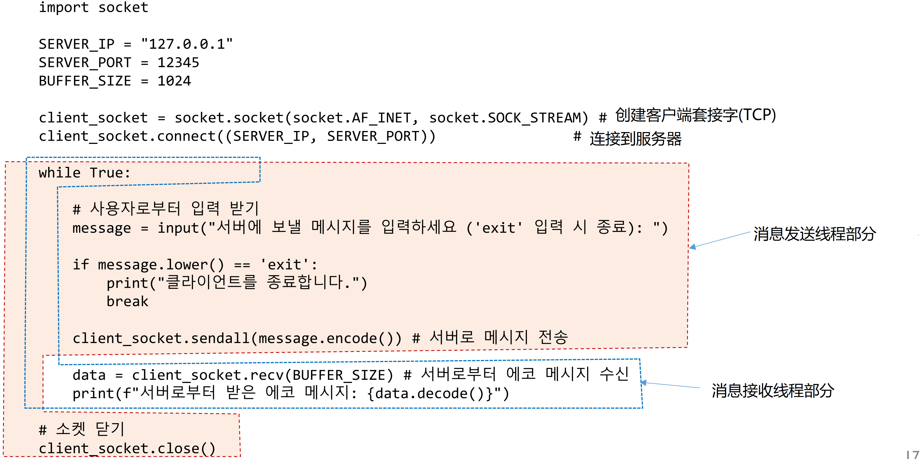
实验4-3(客户端部分修改)
image
©1998-2003 아주대학교 정보통신대학 All rights reserved.

Slide 21
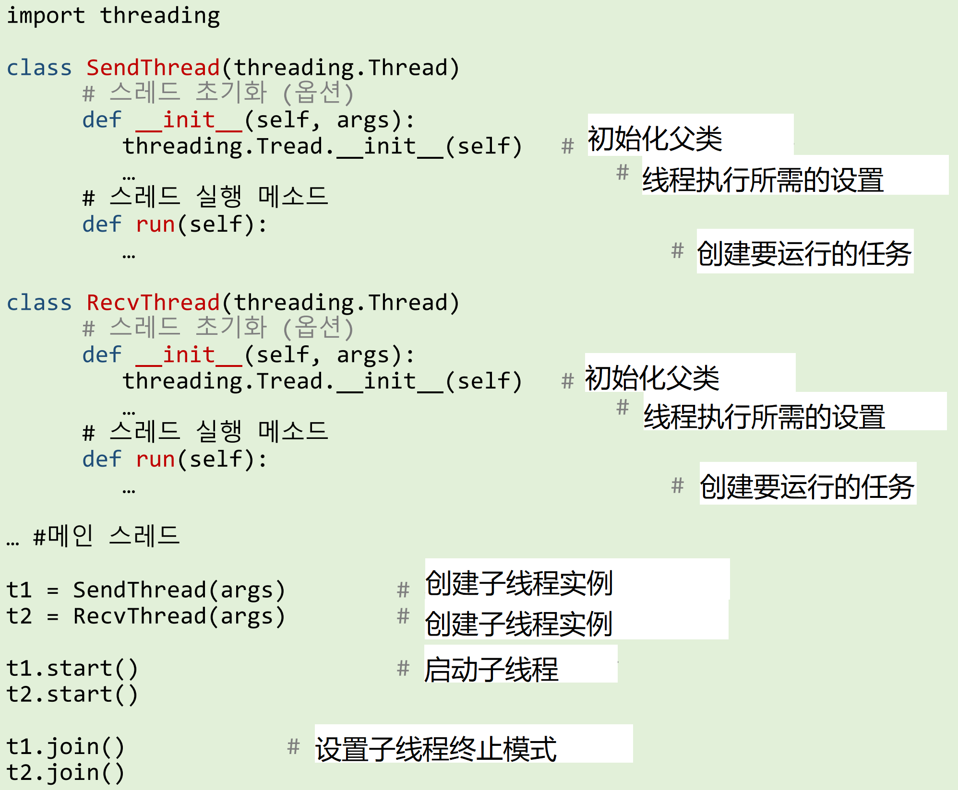
实验4-3(客户端部分修改)
伪代码：
©1998-2003 아주대학교 정보통신대학 All rights reserved.

Slide 22
实验4-3(服务器部分修改)
在实验4-2中实现的服务器中添加以下内容：
  接收到消息时，
    以 1 秒间隔连续 3 次将接收到的消息转发给客户端（echo）
    即：
      接收后立即 echo 消息
      等待 1 秒后 echo 同样的消息
      再次等待 1 秒后 echo 同样的消息
©1998-2003 아주대학교 정보통신대학 All rights reserved.

Slide 23
实验4-3(助教确认)
直接实现确认
  听取学生的实现内容说明，并提出必要的问题
    必须确认学生是否亲自实现
  服务器修改内容确认
  客户端修改内容确认
    如有必要，提供 tcpEchoClient.py 的原本，要求学生在现场进行相同的修改，以确认其亲自完成
  若判定为非亲自实现，仅是复制行为，将对本实验给予“F”评分
    今后无法进行实验（退场处理）
操作确认
  运行学生编写的服务器程序
  运行客户端
    发送消息，并连续接受输入发送操作
    确认在此过程中接收和发送可以同时执行
©1998-2003 아주대학교 정보통신대학 All rights reserved.

Slide 24
网络编程实验
并发服务器(第二部分)
2024年 第2学期
©1998-2003 아주대학교 정보통신대학 All rights reserved.

Slide 25
并发服务器(第二部分)
4-4：多线程服务器编程
4-5：多人聊天编程
©1998-2003 아주대학교 정보통신대학 All rights reserved.

Slide 26
实验4-4：多线程服务器
©1998-2003 아주대학교 정보통신대학 All rights reserved.

Slide 27
实验4-4(概要)
目前编写的服务器程序
  接收来自客户端的消息后
  执行以下操作（状态显示 + echo）
    服务器在接收来自客户端的消息前无法执行其他操作
实验 4-4
  在服务器端
    执行与客户端的 echo-client 操作
    并在服务器端执行其他操作（统计信息显示）
  修改为可以同时执行
©1998-2003 아주대학교 정보통신대학 All rights reserved.

Slide 28
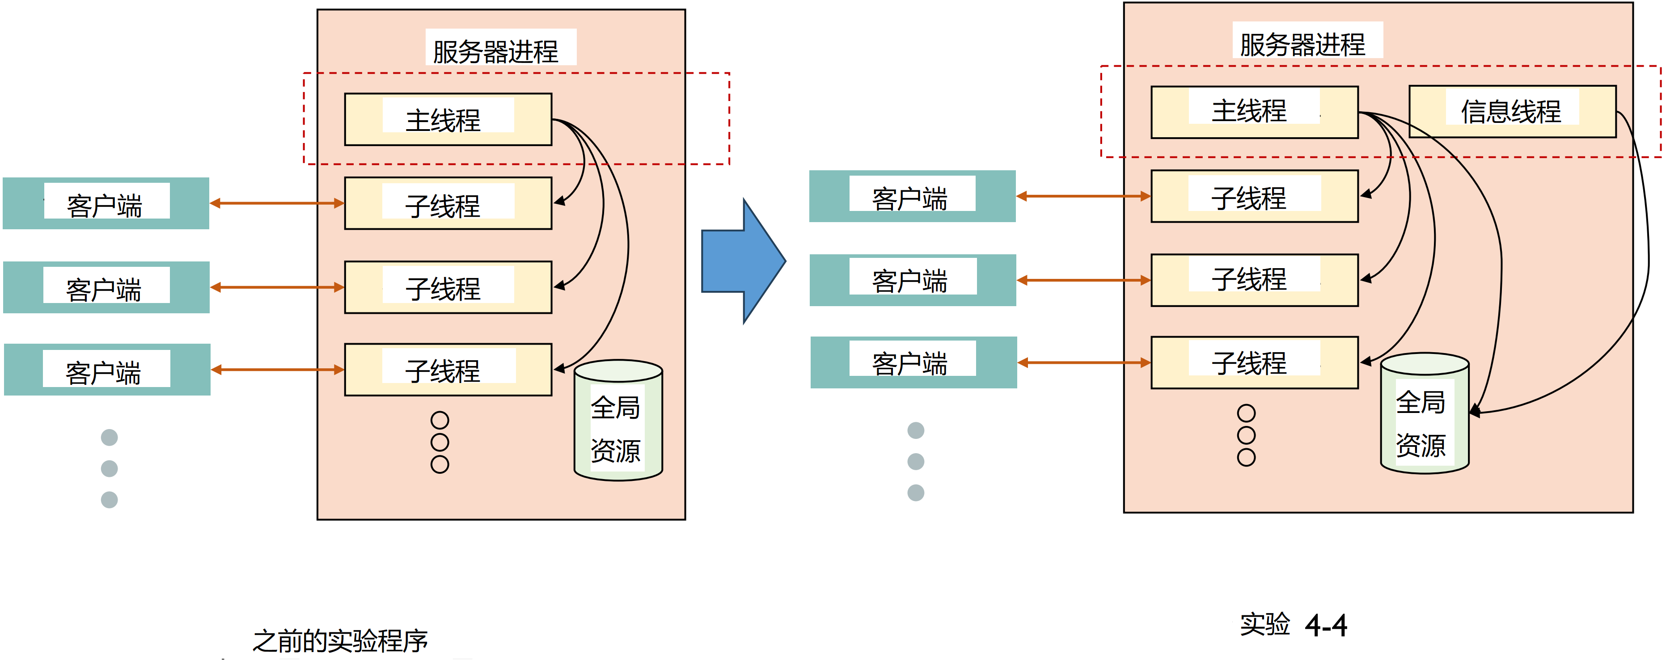
实验4-4(概要)
image
©1998-2003 아주대학교 정보통신대학 All rights reserved.

Slide 29
实验4-4 (客户端部分)
客户端
  使用在实验 4-3 中实现的客户端程序
  无需额外修改
©1998-2003 아주대학교 정보통신대학 All rights reserved.

Slide 30
实验4-4(服务器部分修改)
使用实验 4-1 或实验 4-2 中完成的服务器程序
  选择自己最熟悉且易于修改的程序
为了反映以下内容，进行额外修改
  需要使以下两个操作可以同时执行（可用线程区分）
    消息中继（echo 客户端同步服务器执行）
    检查连接信息
消息中继线程
  将接收的消息原样传送给客户端（echo 方式）
    当前已实现 echo 同步服务器功能
©1998-2003 아주대학교 정보통신대학 All rights reserved.

Slide 31
实验4-4 (服务器部分修改)
2. 聊天信息确认线程（1/2）
  提供以下菜单
  I. 选择客户端信息时
    显示连接的客户端数量及各客户端的 IP 地址：端口号（类似于实验 4-1 或实验 4-2 的内容）
客户端信息
连接统计
服务器终止
请输入所需的编号：
**** 目前已连接的客户端数量：<N>
[1] 客户端 1 (<IP地址>:<端口号>): 连接时间 (<连接时间>)
[2] 客户端 2 (<IP地址>:<端口号>): 连接时间 (<连接时间>)
[3] …
[N] 客户端 N (<IP地址>:<端口号>): 连接时间 (<连接时间>)
©1998-2003 아주대학교 정보통신대학 All rights reserved.

Slide 32
实验4-4 (服务器部分修改)
2. 聊天信息确认线程（2/2）
  2. 选择连接统计时
    提供各个客户端向服务器发送的消息总数的平均值
      <N>：服务器从各客户端接收到的 echo 消息总数
      <X.Y>：N 除以服务器自启动以来的时间，以小数点1位表示（以分钟为单位表示）
  3. 选择服务器终止时
    关闭所有套接字
    终止服务器
当前已接收的消息统计如下：
** 接收到的消息总数：<N>
** 平均每个客户端接收的消息数：<X.Y>
©1998-2003 아주대학교 정보통신대학 All rights reserved.

Slide 33
实验4-4 (助教确认)
直接实现确认
  听取学生的实现内容说明，并提出必要的问题
    必须确认学生是否亲自实现
  服务器修改内容确认（与之前相同方式进行）
  客户端修改内容确认（与之前相同方式进行）
  若判定为非亲自实现，仅是复制行为，将对本实验给予“F”评分
    今后无法进行实验（退场处理）
操作确认
  运行修改后的服务器
    确认客户端发送消息后接收到 echo
    在此过程中执行菜单选择操作，确认信息
  运行客户端
    发送消息，并连续接受输入发送操作
    确认在此过程中接收和发送可以同时执行
©1998-2003 아주대학교 정보통신대학 All rights reserved.

Slide 34
实验4-5：多方聊天编程
©1998-2003 아주대학교 정보통신대학 All rights reserved.

Slide 35
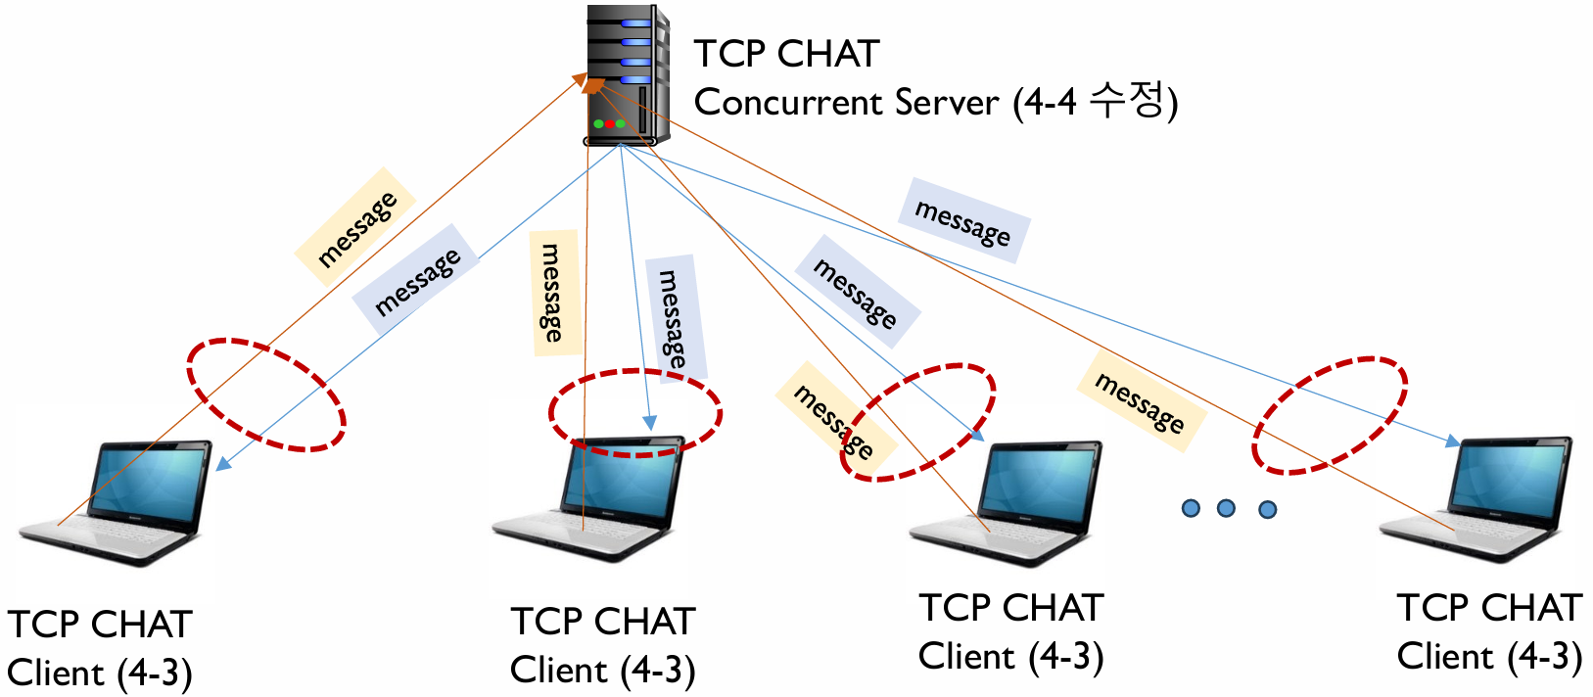
实验4-5 (概要)
使用同步服务器编写多方实时聊天程序
  TCP 同步服务器（修改实验 4-4 中编写的服务器程序）
  TCP 聊天客户端（使用实验 4-3 中编写的客户端程序）
©1998-2003 아주대학교 정보통신대학 All rights reserved.

Slide 36
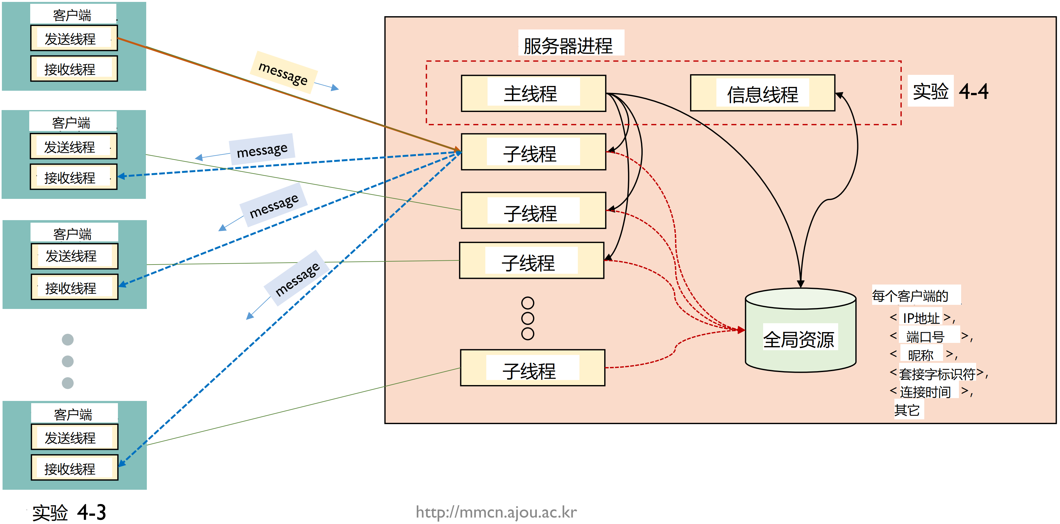
实验4-5 (概要)
image
©1998-2003 아주대학교 정보통신대학 All rights reserved.

Slide 37
实验4-5 (客户端)
客户端
  使用实验 4-3 中完成的程序
©1998-2003 아주대학교 정보통신대학 All rights reserved.

Slide 38
实验4-5 (服务器)
服务器（1/3）
  使用实验 4-4 中完成的服务器程序
为了反映以下内容，进行额外修改
  从客户端接收到消息时
    当前实现
      将消息原样发送给发送该消息的客户端（echo）
    修改后实现
      将接收到的消息原样发送给当前连接的所有其他客户端（echo 方式）
      但不发送给发送消息的客户端
©1998-2003 아주대학교 정보통신대학 All rights reserved.

Slide 39
实验4-5 (服务器)
服务器 (2/3)
  新客户端连接时
    目前实现的内容
      仅在服务器中显示信息
    需添加的内容
      将以下消息发送给当前连接的所有客户端
  客户端断开连接时
    目前实现的内容
      仅在服务器中显示信息
    需添加的内容
      将以下消息发送给当前连接的所有客户端
新客户端（<IP地址>:<端口号>）已加入
客户端（<昵称>）已退出
©1998-2003 아주대학교 정보통신대학 All rights reserved.

Slide 40
实验4-5 (服务器)
服务器（3/3）
  实现提示
    设计用于管理连接客户端的资料结构
      客户端数量
        当前连接的客户端数量
        客户端连接和断开时实时变化
      每个客户端的信息：<IP地址>、<端口号>、<昵称>、<套接字标识>
        昵称是客户端首次发送的消息中包含的内容
        需要有套接字标识信息，以便服务器向客户端发送消息时使用
©1998-2003 아주대학교 정보통신대학 All rights reserved.

Slide 41
实验4-5 (助教确认)
直接实现确认
  听取学生的实现内容说明，并提出必要的问题
    必须确认学生是否亲自实现
    如有必要，提供实验 4-4 中编写的服务器程序原本，要求学生在现场进行相同的修改，以确认其亲自完成
  若判定为非亲自实现，仅是复制行为，将对本实验给予“F”评分
    今后无法进行实验（退场处理）
©1998-2003 아주대학교 정보통신대학 All rights reserved.

Slide 42
实验4-5 (助教确认)
操作确认
  运行服务器程序
    确认客户端消息被 echo，
    并通过菜单进行统计信息确认，能够同时执行
  按如下方式依次运行客户端并确认操作
    逐个顺序运行客户端程序，最多运行5个
    在一个客户端上发送消息后
      确认该消息被传递给所有其他客户端
©1998-2003 아주대학교 정보통신대학 All rights reserved.

